Slide 1
ИСТОРИЯ ВЗГЛЯДА
Notes:
Оригинальные шаблоны для презентаций: https://presentation-creation.ru/powerpoint-templates.html
Бесплатно и без регистрации.

Slide 2
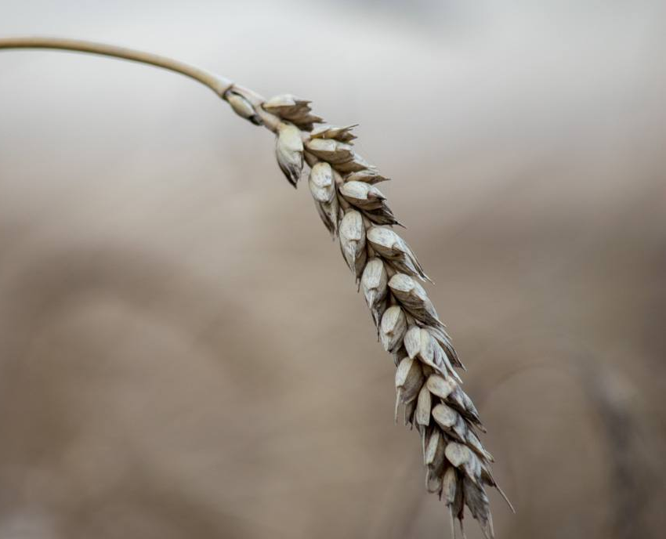
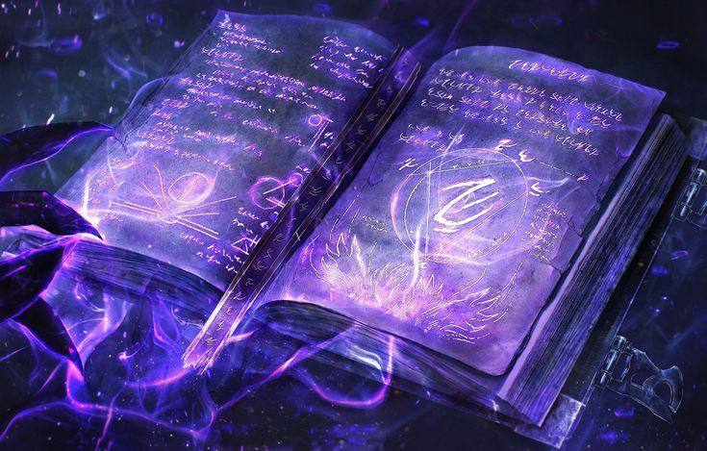
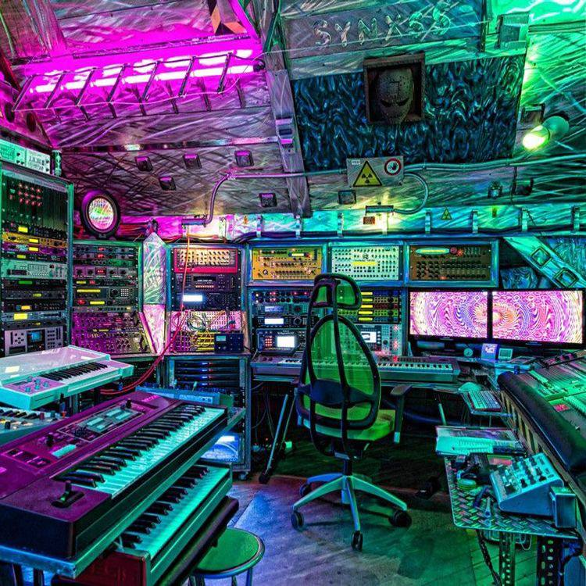
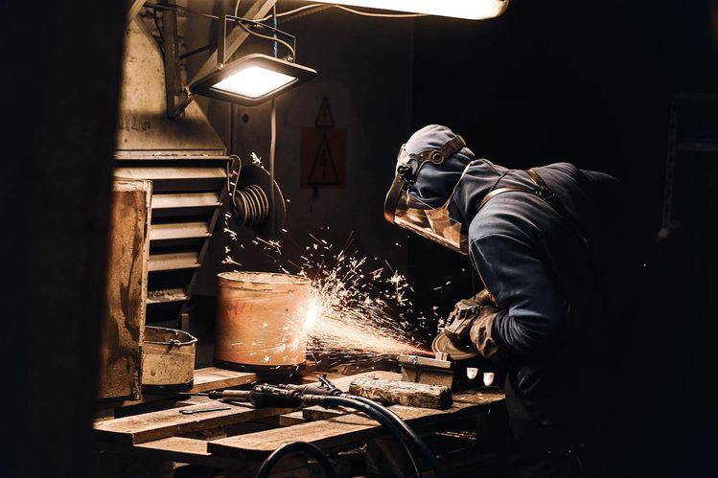
Земли и солнца элементы соприкоснулись, и тот час небесных сил эксперименты явились взору сотен глаз.

Slide 3

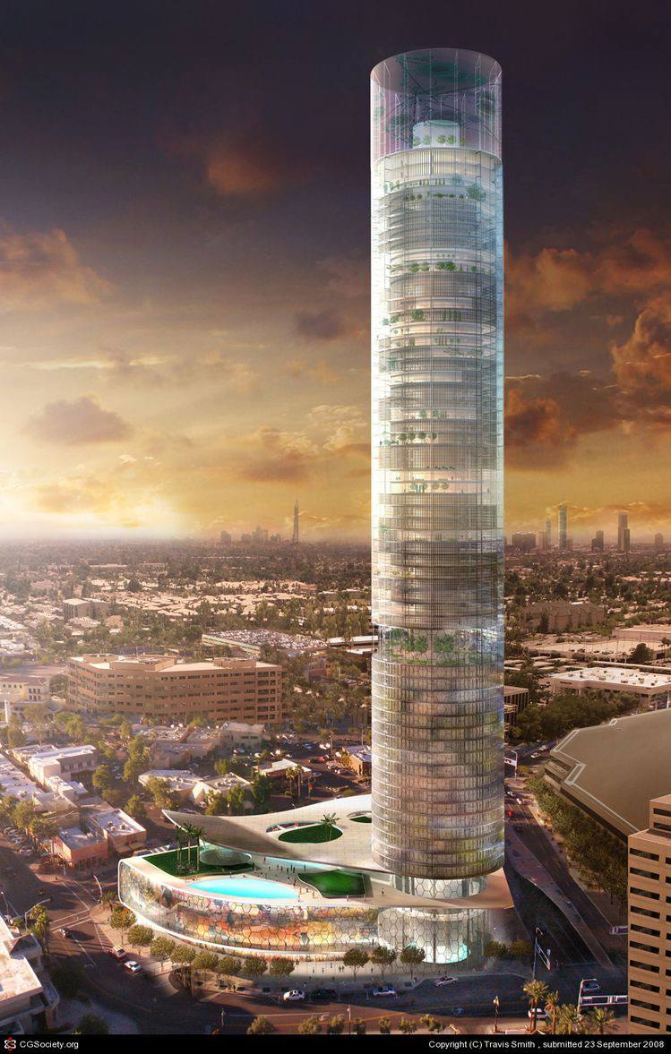
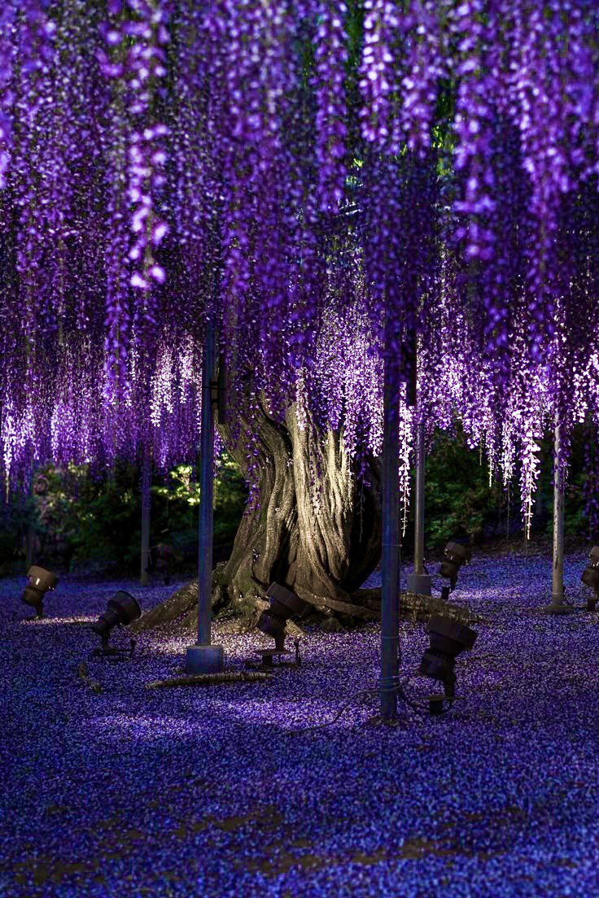
Тот, кто не знает прошлого, не знает ни настоящего, ни будущего, ни самого себя.

Slide 4
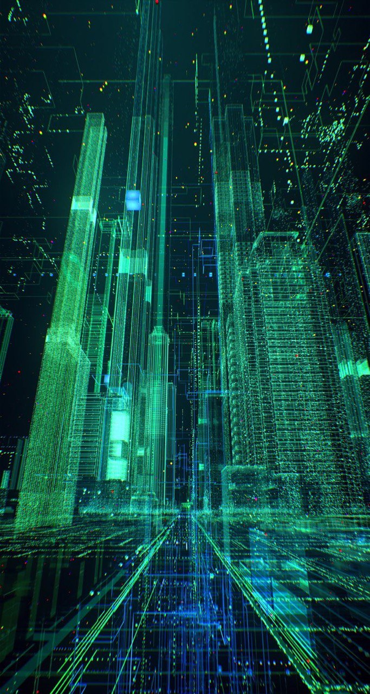

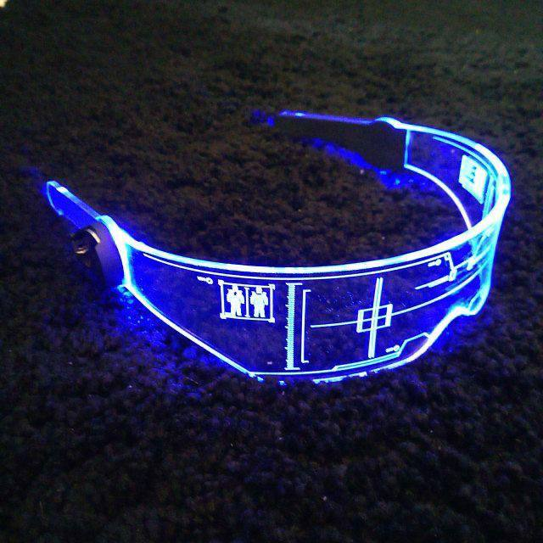
Не люблю жить в прошлом.
Люди должны меняться и мир вместе с ними.

Slide 5
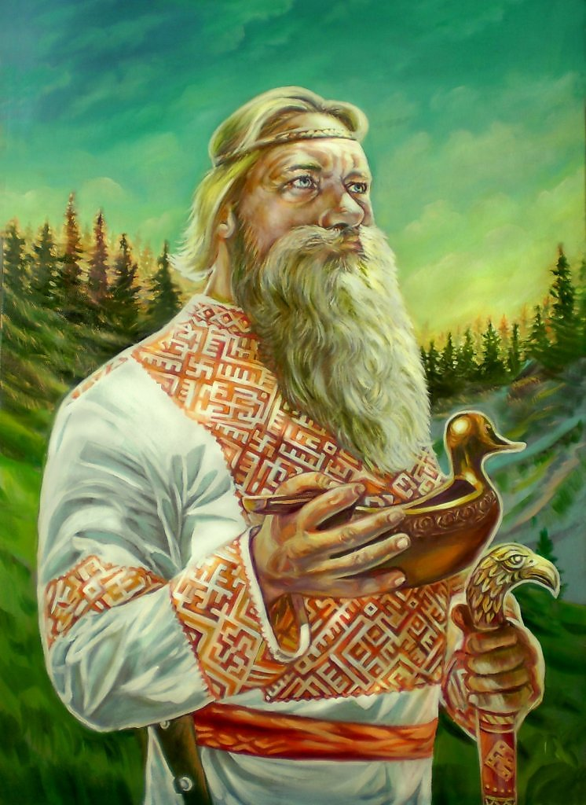
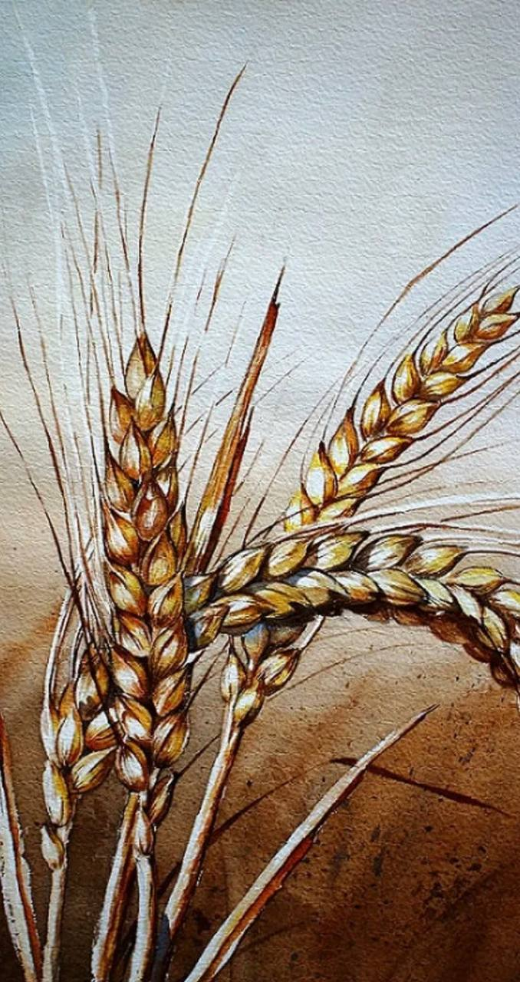
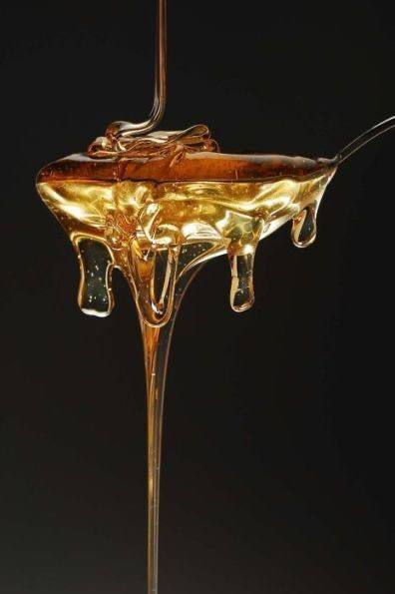
Когда оказываешься где-то на краю мира и земля уходит из-под ног — вспоминай свои истоки, то откуда ты родом, это придает силы.

Slide 6
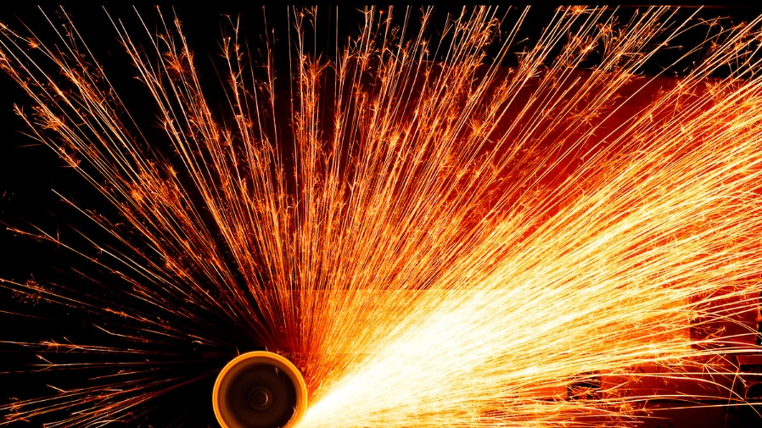
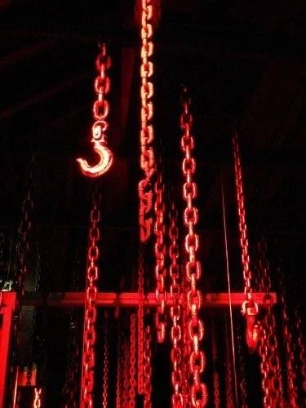
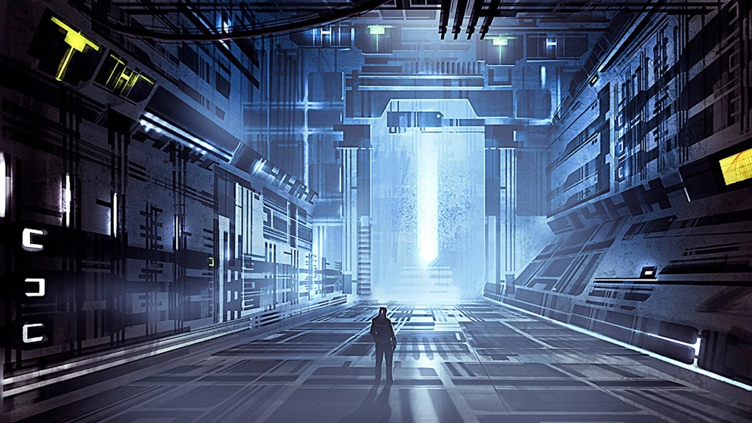
Работа, которая на вид кажется легкой, на деле окажется трудной. Работа, которая на вид кажется трудной, на деле окажется невыполнимой.

Slide 7
Пронзая уйму километров,
Минуя дыры звездных масс,
Частица солнечного ветра
Вторгается в полярный касп.
Она проходит в атмосферу
И задевает её суть,
И сполох смешанного спектра
Рисует в небе яркий путь!

